Slide 1
Datenqualitätsanalyse Artikelstammdaten
Bewerbungsaufgabe · Data Quality Manager · dm-drogerie markt GmbH & Co. KG
Anna Sommani | 15 April 2026

Slide 2
Überblick
Aufgabe 1: Datenüberblick
Wie viele eindeutige Artikel
Normalformen eingehalten
Optimierungspotential
Maßnahmen vorschlagen
Aufgabe 2: KPI-Berechnung Datenqualität von Stammdaten (Grunddaten, Werksdaten & Lieferantendaten)
Vollständigkeit
Eindeutigkeit
Konsistenz / Plausibilität
Aufgabe 3: Auswertung und Empfehlung
kurze Auswertung der Datenqualitätsprobleme
Empfehlungen wie diese Probleme im durch geeignete Maßnahmen zukünftig vermieden werden können.
Visualisierung mit übersichtlichen Diagramm oder Dashboard

Slide 3
The three business problems named in the brief are:
Kundenservice / Legal — wrong info on the website, Unterlassungserklärung
Logistik — Fehllieferungen, wrong Karton calculations, manual rework
Marketing — ongoing complaints

Slide 4
1. First Normal Form (1NF): Atomicity
Definition: A table is in 1NF if all data cells contain only single (atomic) values, and there are no repeating groups or arrays.
Key Action: Eliminate non-atomic values (e.g., separating a comma-separated list of phone numbers into multiple rows).
2. Second Normal Form (2NF): Full Functional Dependency
Definition: A table is in 2NF if it is in 1NF and all non-key attributes are fully functionally dependent on the entire primary key.
Key Action: Remove partial dependencies, which occur when a non-key attribute depends on only part of a composite primary key.
Scenario: In a table with a composite key (OrderID, ProductID), a ProductPrice dependent only on ProductID violates 2NF.
3. Third Normal Form (3NF): No Transitive Dependency
Definition: A table is in 3NF if it is in 2NF and no non-key attribute depends on another non-key attribute (no transitive dependency).
Key Action: Ensure all non-key attributes depend only on the primary key, not on other columns.
Scenario: In a table (EmployeeID, ZipCode, City), if City depends on ZipCode rather than directly on EmployeeID, it violates 3NF.
1NF: Data is in a tabular format.
2NF: 1NF + Non-key columns depend on the whole primary key.
3NF: 2NF + Non-key columns depend only on the primary key

Slide 5
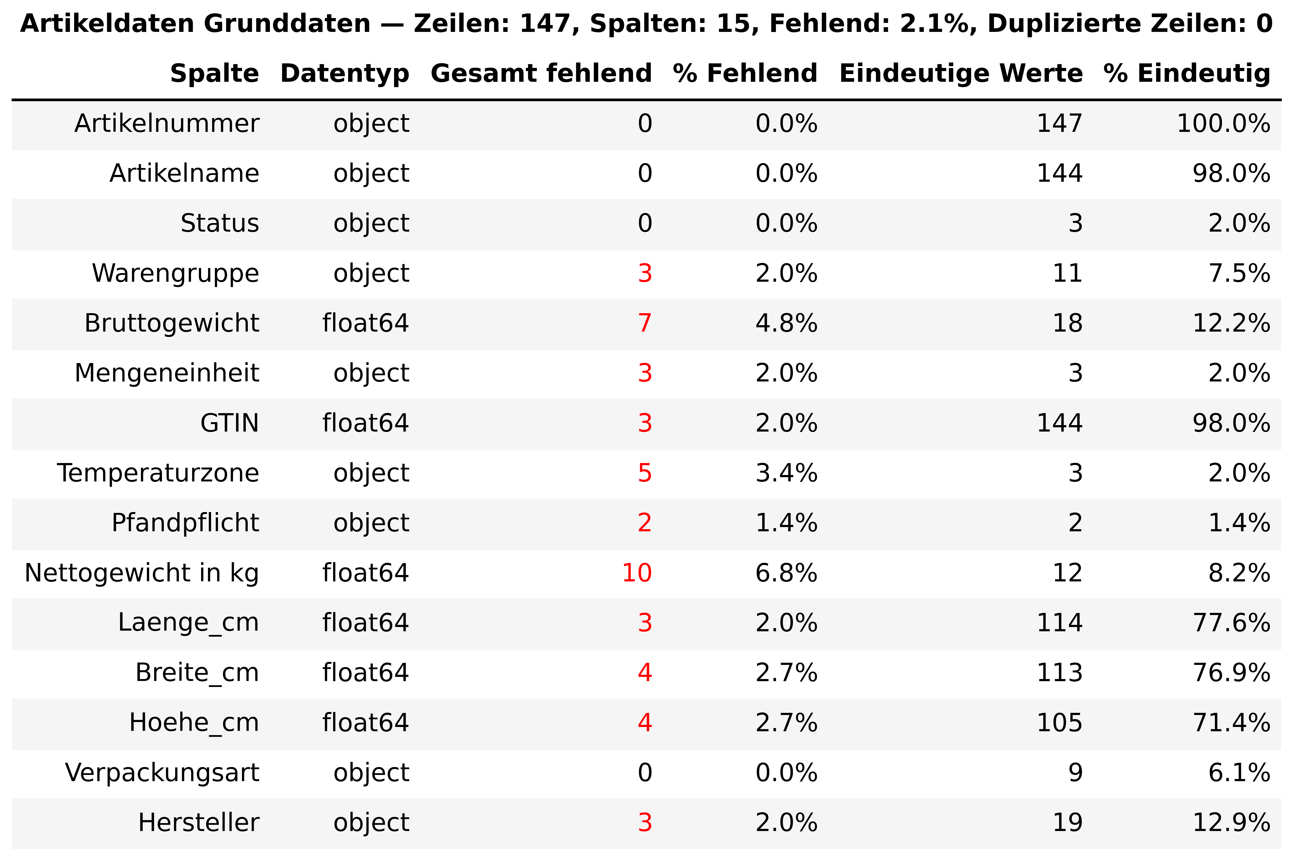
Artikeldaten Grunddaten
Eindeutige Artikelnummer: 147 / 147 Zeilen → keine Duplikate
→ Artikelnummer = eindeutiger Primärschlüssel (PK) der Artikeldaten Grunddaten Tabelle
Tot: 147 Artikeln
⚠️ 1NF: 13 Einträge in Verpackungsart enthalten den Wert „Flasche, Mehrweg“, der zwei unabhängige Attribute kombiniert — Behältertyp und Rückgabesystem. -> Empfehlung: Verpackungsart auf atomare Werte reduzieren und ein separates Attribut-Spalte Mehrweg (Ja/Nein) einführen, analog zu Pfandpflicht.
✅ 2NF (vorausgesetzt, die 1. Normalform ist erfüllt)
✅/ ⚠️ 3NF: erfüllt innerhalb der Tabelle. Jedoch: Hersteller wird als Freitext gespeichert, obwohl Lieferantendaten dieselben Entitäten mit einer strukturierten Lieferant_ID verwaltet. Empfehlung: Hersteller durch Lieferant_ID als Fremdschlüssel ersetzen — analog zu Werksdaten."
Notes:
Artikeldaten Grunddaten
What the table represents: One row = one article. This is the central master record — physical and commercial attributes of every product (weight, dimensions, packaging, producer, GTIN).
PK decision: Artikelnummer
The data directly confirms it:
Artikelnummer: 147 unique values / 147 rows → zero duplicates, zero nulls Statistically it is the only single-column candidate. All other single columns have either fewer unique values (Hersteller has 20, Warengruppe has 12) or data quality issues (GTIN has nulls and wrong-length values, Artikelname has 144 unique but 147 rows — meaning 3 duplicated names).
Artikelnummer is also semantically correct — it is a structured identifier (A0002, A0004...) clearly designed as a system key.

Slide 6
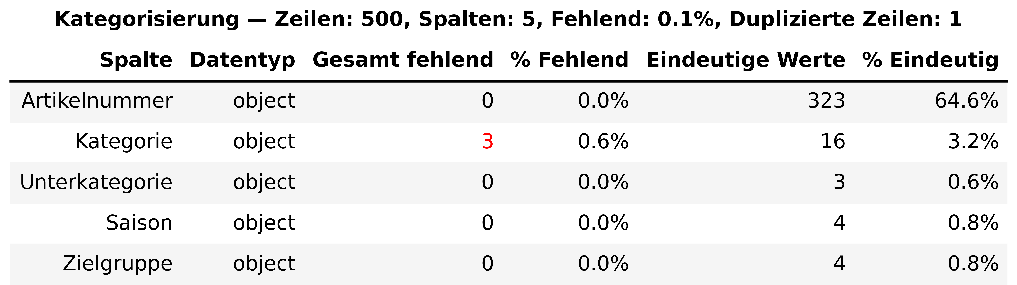
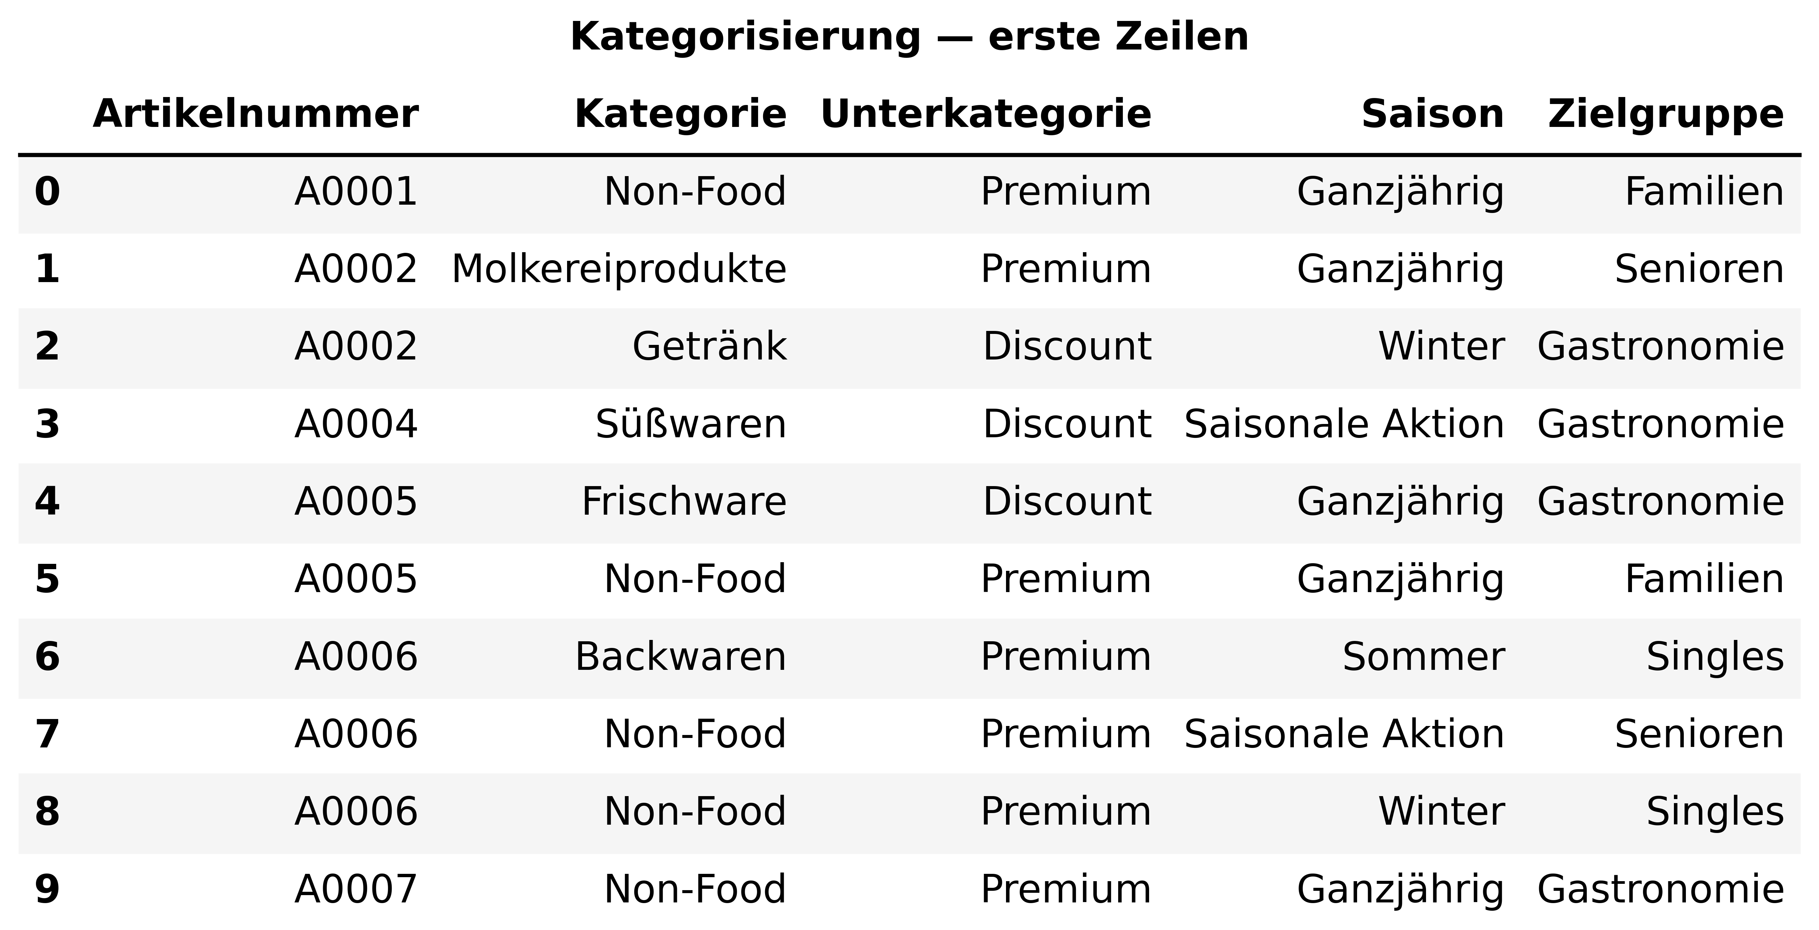
Kategorisierung
Very Critical table. No clear Primary Key. Artikelnummer has 500 rows with 323 unique values. But only 147 articles exist in Grunddaten! This means 176 Artikelnnummer in Kategorisierung reference articles that don‘t exist anywhere else. → they are phantom records that have no master records (Grunddaten).
This is probably the „technisches Problem“ the Aufgabe description reference.
→ In a properly governed databes a foreign Key constraint on Artikelnummer would have prevented this problem as one shouldn‘t be able to add a categorization row for an article that doesn‘t exist in Grunddaten
Same artikelnummer can belong to multiple categories, multiple seasons, multiple target groups — these are three independent many-to-many relationships all crammed into one table. That is the real structural problem.
no valid candidate key or composite key!
Pre-relational violation → table structure is fundamentally flawed
✅ 1NF

Slide 7
Kategorisierung 2
Die aktuelle Kategorisierungstabelle verknüpft drei unabhängige Viele-zu-Viele-Beziehungen in einer einzigen Tabelle. Dies erzeugt einen falschen Zusammenhang: Eine Zeile wie A0002 | Molkereiprodukte | Premium | Ganzjährig | Senioren suggeriert, dass diese fünf Attribute gemeinsam gelten — das ist jedoch nicht zwingend der Fall. Kategorie, Saison und Zielgruppe sind voneinander unabhängige Eigenschaften eines Artikels.
Empfehlung: Aufteilung in drei separate Zuordnungstabellen. Die jeweils in Klammern genannten Attribute bilden gemeinsam den zusammengesetzten Primärschlüssel der Tabelle:
Artikel_Kategorie (Artikelnummer, Kategorie, Unterkategorie) — welche Kategorien gehören zu einem Artikel?
Artikel_Saison (Artikelnummer, Saison) — in welchen Saisons ist ein Artikel verfügbar?
Artikel_Zielgruppe (Artikelnummer, Zielgruppe) — welche Zielgruppen adressiert ein Artikel?
Jede Tabelle erhält einen zusammengesetzten Primärschlüssel aus ihren beiden Spalten. Die Artikelnummer verweist als Fremdschlüssel auf die Grunddaten. Dadurch werden die drei Beziehungen sauber getrennt, Duplikate vermieden und gezielte Abfragen pro Dimension ermöglicht.

Slide 8
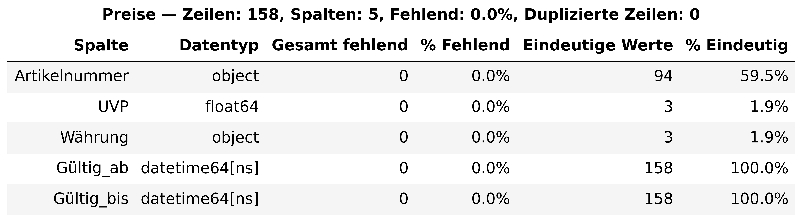
Preise
Vorschlag:
Zusammengesetzter Primärschlüssel: (Artikelnummer, Währung, Gültig_ab) — ein Artikel kann gleichzeitig Preise in verschiedenen Währungen haben, daher ist die Währung Bestandteil des Schlüssels. (Artikelnummer, Gültig_ab) oder (Gültig_ab) wäre technisch eindeutig im vorliegenden Datensatz, aber semantisch unvollständig.
✅ 1NF
✅ 2NF: erfüllt. UVP und Gültig_bis hängen funktional vom vollständigen zusammengesetzten Schlüssel (Artikelnummer, Währung, Gültig_ab) ab.
Hinweis: Im vorliegenden Datensatz kommt jedes Gültig_ab-Datum zufällig genau einmal vor — Gültig_ab allein würde damit technisch bereits UVP und Gültig_bis eindeutig bestimmen. Dies ist jedoch ein Datenartefakt, kein echtes Geschäftsgesetz. Empfehlung: mit dem Fachbereich klären, ob gleichzeitige Preisänderungen verschiedener Artikel am selben Datum möglich sind — falls ja, bestätigt dies den zusammengesetzten Schlüssel. Falls nein, wäre Gültig_ab allein ein valider einfacher Schlüssel.“
✅ 3NF

Slide 9
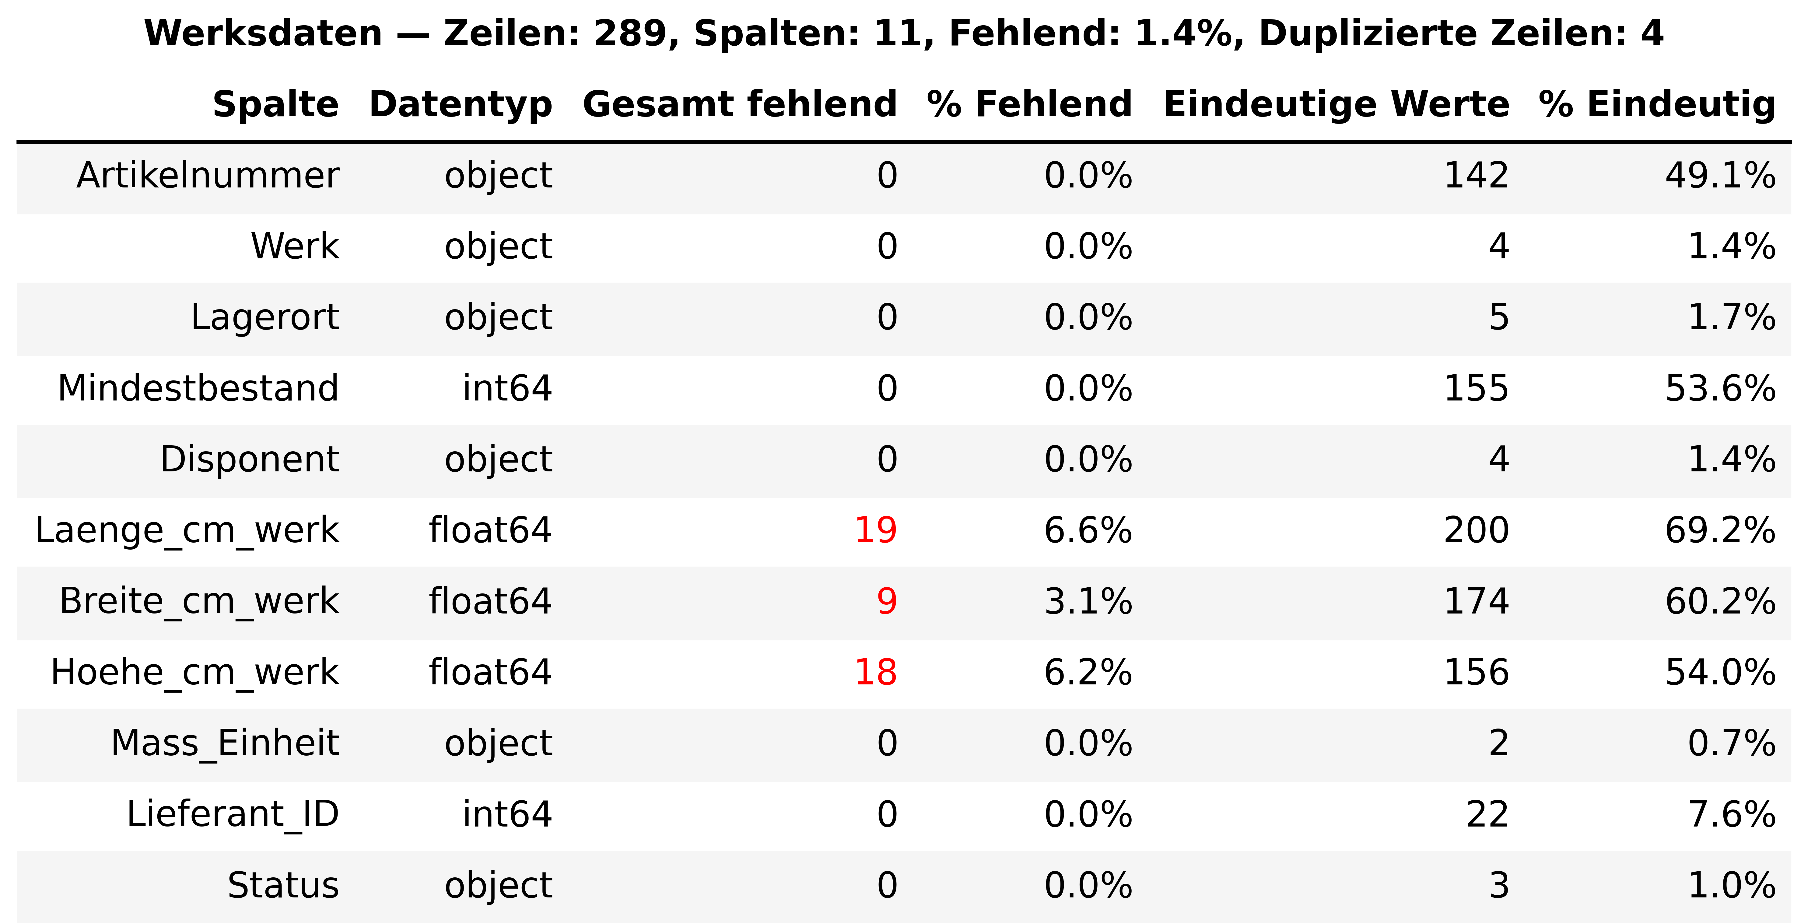
Werksdaten
Vorschlag: Zusammengesetzter Primärschlüssel: (Artikelnummer, Werk) — ein Artikel kann in mehreren Werken gelagert sein, ein Werk enthält mehrere Artikel. Nach Bereinigung der 4 vollständigen Zeilenduplikate verbleiben 3 Konfliktpaare, die manuelle Klärung erfordern, mit widersprüchliche Werte in Status oder Lieferant_ID. Diese können nicht automatisch aufgelöst werden und erfordern manuelle Klärung mit dem Fachbereich
❌ 1NF: Mass_Einheit in Werksdaten enthält den Wert 'mm (falsch)', der Nutzdaten und Metadaten in einem einzigen Feld kombiniert, die Maßeinheit mm und eine Qualitätsannotation (falsch). Empfehlung: Qualitätsannotationen nicht in Datenfeldern speichern, sondern in einem separaten Attribut Mass_Einheit_Flag oder über einen dedizierten DQ-Prozess kennzeichnen. --> Die betroffenen Einträge weisen Maßangaben in mm statt cm auf. Sofern dies durch Rücksprache mit dem Fachbereich bestätigt wird, können die Werte durch Multiplikation mit 0,1 auf cm normiert werden. Eine manuelle Überprüfung ist jedoch zwingend erforderlich, bevor eine automatische Konvertierung durchgeführt wird.
❌ 2NF: (vorausgesetzt, die 1. Normalform ist erfüllt & zusammengesetzter Primärschlüssel (Artikelnummer, Werk)) verletzt. Zwei partielle Abhängigkeiten identifiziert:
1. Artikelnummer → Lieferant_ID: der Lieferant ist eine Eigenschaft des Artikels, nicht des Artikel-Werk-Paares. Lieferant_ID gehört in die Grunddaten oder eine separate Artikel-Lieferanten-Tabelle.
2. Werk → Disponent: der Disponent ist eine Eigenschaft des Werks, nicht des Artikel-Werk-Paares. Empfehlung: separate Werk-Tabelle mit (Werk, Disponent)."
Notes:
The resolution strategy is:
For Status conflicts (A0068): one record says Freigegeben, the other Ausgelistet — the correct value must be confirmed with the Fachbereich. No safe automatic resolution exists.
For Lieferant_ID conflicts (A0093, A0391): one article-plant combination is assigned two different suppliers — this suggests either a data entry error or a legitimate change of supplier that was entered as a new row instead of updating the existing one. Again needs human confirmation.

Slide 10
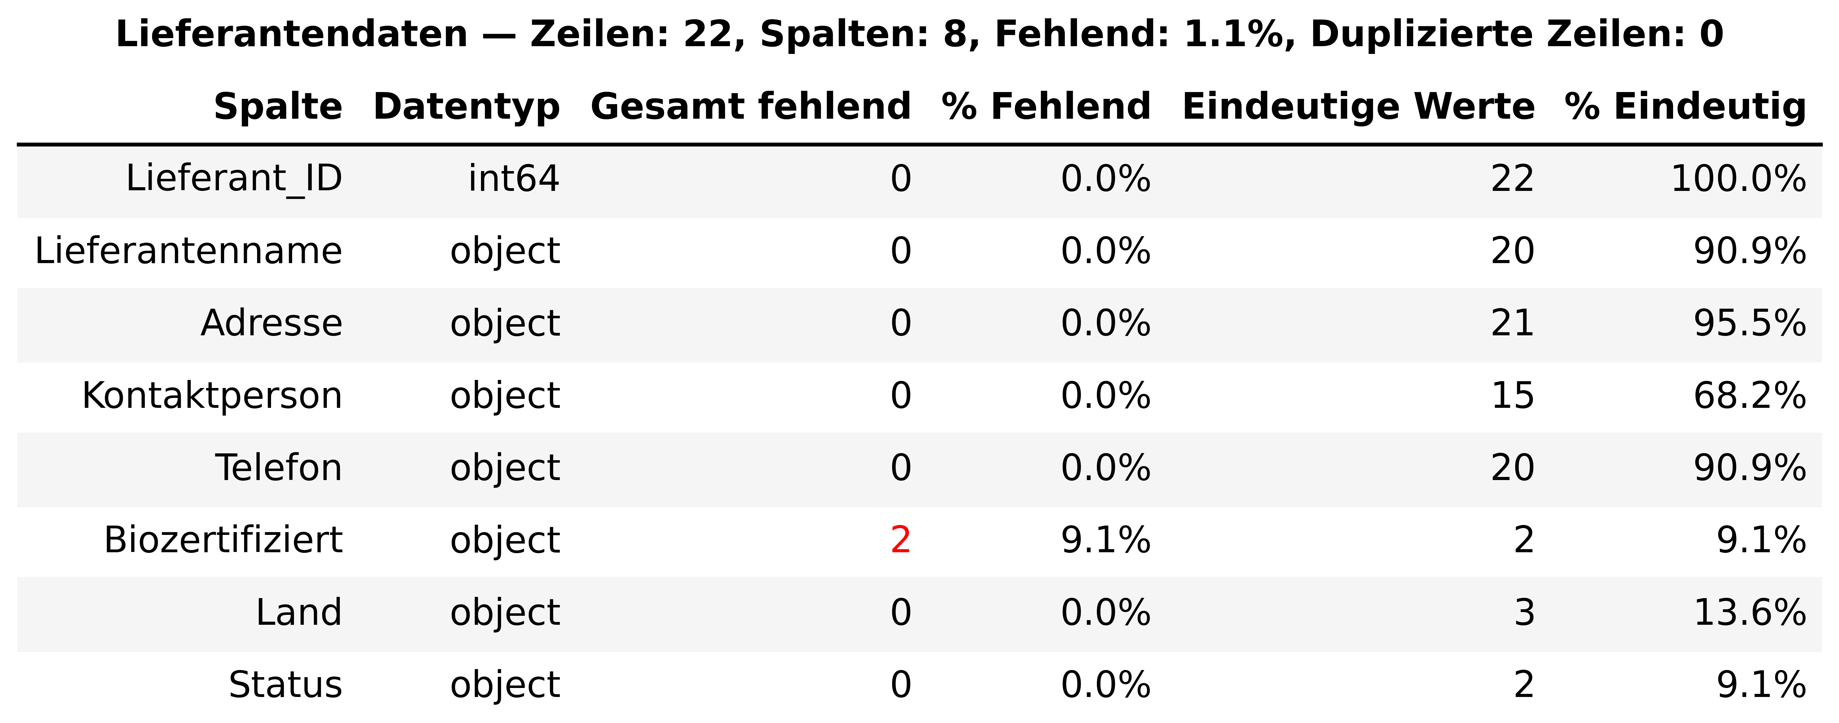
Lieferantendaten
Eindeutige Lieferant_ID: 22 / 22 Zeilen → keine Duplikate
→ Lieferant_ID = eindeutiger Primärschlüssel (PK) der Liferantendaten Tabelle
⚠️ 1NF: Adresse in Lieferantendaten speichert Straße, Hausnummer, Postleitzahl und Stadt in einem einzigen Feld. Empfehlung: In separate Attribute aufteilen — Strasse, Hausnummer, PLZ, Stadt — um gezielte Abfragen und Validierungen zu ermöglichen, z.B. Prüfung ob PLZ zum angegebenen Ort gehört.
→ "Kein formaler 1NF-Verstoß, aber fehlende Atomarität verhindert Validierung und gezielte Auswertung."
✅ 2NF (vorausgesetzt, die 1. Normalform ist erfüllt)
✅ 3NF (vorausgesetzt, die 1. Normalform ist erfüllt)

Slide 11
Normalizierung
Artikelnummer | Werk | Lagerort | Mindestbestand | Disponent | Laenge_cm_werk | Breite_cm_werk | Hoehe_cm_werk | Mass_Einheit | Lieferant_ID | Status
A0068 | Werk Nord | D400 | 187 | D01 | 16.4 | 9.8 |  | cm | 2 | Freigegeben
A0068 | Werk Nord | D400 | 187 | D01 | 16.4 | 9.8 |  | cm | 2 | Ausgelistet
A0093 | Werk S√ºd | B200 | 63 | D04 | 11.8 | 4.7 | 4.2 | cm | 1 | Freigegeben
A0093 | Werk S√ºd | B200 | 63 | D04 | 11.8 | 4.7 | 4.2 | cm | 19 | Freigegeben
A0391 | Werk Ost | D400 | 20 | D03 | 16.2 | 9.7 | 20.7 | cm | 17 | Freigegeben
A0391 | Werk Ost | D400 | 20 | D03 | 16.2 | 9.7 | 20.7 | cm | 19 | Freigegeben

Slide 12
Improvements
Data from flat files (excel), there is nothing enforcing data at the storage level. No PK constrains, no foreign key constraints, no type enforcement. → Structural recommentation: "Solange die Daten in Excel gepflegt werden, können Duplikate, Phantomdatensätze und Inkonsistenzen nicht systematisch verhindert werden. Eine Migration in ein datenbankbasiertes System mit definierten Constraints wäre die nachhaltigste Maßnahme."

Slide 13
